Slide 1

Обзор организации
“Лабу бы”
Аутсорсинг студенческих работ

Slide 2
СОДЕРЖАНИЕ
Деятельность организации
Девиз
Структура организации
Генеральный директор
Доходы организации
Физический адрес
Завершение

Slide 3
Деятельность организации
Наша организация занимается выполнением студенческих работ. На нашем сайте каждый желающий может заказать выполнение дипломной, курсовой или лабораторной работы или стать исполнителем и получать плату за выполнение работ других людей.
Содержание

Slide 4
Девиз
Делаем лабы за вас
Содержание

Slide 5
Структура организации
Разработчики
Фрилансеры
Генеральный директор
Менеджеры
HR-отдел
Штатные специалисты
CEO-отдел
Содержание

Slide 6
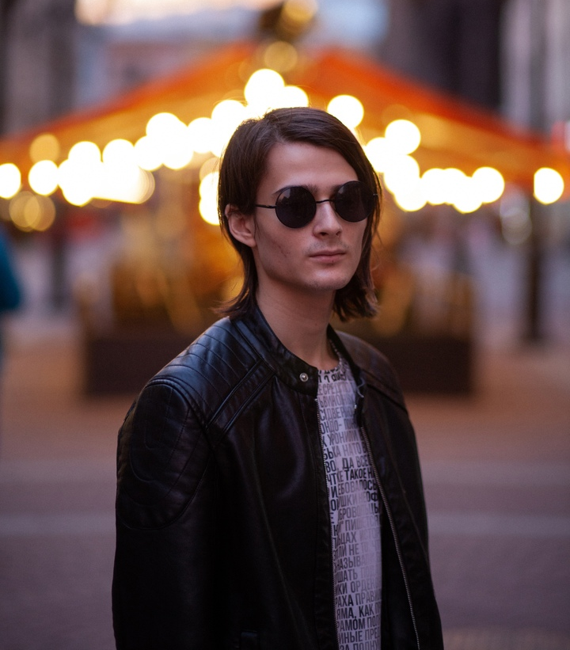
Генеральный директор
Литовченко Даниил
Содержание

Slide 7
Доходы организации
Доходы в текущий и предыдущие года суммарно в тысячах рублей.
Содержание
100
80
60
40
20
0
Янв
Фев
Мар
Апр
Май
Июн
Июл
Авг
Сен
Окт
Ноя
Дек
2020
2017-2019

Slide 8
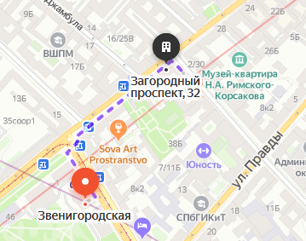
Физический адрес
Наш головной офис располагается по адресу:
Санкт-Петербург, Загородный проспект, 32
Сайт: laby.by
Содержание

Slide 9
Спасибо за внимание
Ждем ваших предложений и резюме.
Содержание

